Slide 1
港湾施設提供事業の長期収支見込
平成30年９月
大阪市港湾局

Slide 2
１．事業の概要、経営状況
近年の施設提供事業の収支状況は、埠頭利用の転換に伴う収益の減少及び施設の老朽化に伴う補修費の増加等により非常に厳しい状況である。
今後、施設建替えによる更新投資などの将来リスク、新たな需要に対応可能な財務体質の構築が必要となっており、より一層の経営健全化を図る必要があることから、長期的な収支を一定の前提により試算した。
■事業概要（根拠条例）
○特別会計条例
大阪市港営事業会計 港湾施設提供事業（荷役機械・上屋倉庫）及び大阪港埋立事業
○港営事業の設置等に関する条例
大阪港において、荷役機械及び上屋倉庫を提供するため港湾施設提供事業を設置する。
■経営状況
○財政状況の推移
■近年の収支状況の分析
○埠頭利用の転換や将来の収支悪化が懸念される施設の売却、廃止等により、営業収益が減少（H23：45億円 → H30：37億円 △8億円)して
いる。一方で、施設の老朽化により補修費は増加しているものの、施設数の減少に伴い、営業費用も（H23：50億円 →H30：38億円 △12
億円）減少していることから、収支は改善している。
しかしながら、今後、多額の更新投資やニーズに応じた投資などの費用の増加が見込まれており、さらなる収支改善が必要であると認識して
いる。
荷役機械 | 上屋 | 附設事務所 | 貯炭場 | 荷さばき地
2基 | 81棟 | 48ヵ所 | 4,902㎡ | 966,822㎡
（平成30年3月31日現在）
 | 平成23年度 決算 | 平成24年度 決算 | 平成25年度 決算 | 平成26年度 決算 | 平成27年度 決算 | 平成28年度 決算 | 平成29年度 決算
営業収益 | 45億円 | 43億円 | 39億円 | 39億円 | 39億円 | 39億円 | 38億円
営業費用 | 50億円 | 49億円 | 42億円 | 41億円 | 46億円 | 42億円 | 40億円
当年度損益 | △7億円 | △7億円 | 11億円 | 16億円 | △1億円 | △1億円 | 3億円
累積資金残高 | 17億円 | 8億円 | 14億円 | 33億円 | 27億円 | 23億円 | 22億円
企業債残高 | 168億円 | 152億円 | 142億円 | 132億円 | 122億円 | 115億円 | 106億円
Notes:
平成30年度予算は修正すべき？

Slide 3
■これまでの収支改善
○高コスト体質の改善
○将来の収支悪化の防止
○競争力の強化
■これまでの改善に向けた取組
○施設の使用価値確保：荷役機械、上屋倉庫等の計画補修の実施
補修費の推移
○民間事業者との適切な役割分担
⇒多額の更新投資等が必要な施設について、公共による所有の必要性を精査した上で、売却や施設の廃止に
より経営改善を実施
○競争力強化方策
⇒効果的なインセンティブ制度の実施
○引船事業の民営化推進
⇒平成26年度に引船事業から全面撤退
平成25年度 決算 | 平成26年度 決算 | 平成27年度 決算 | 平成28年度 決算 | 平成29年度 決算 | 平成30年度 予算
4億円 | 2.8億円 | 2.8億円 | 3.7億円 | 3.0億円 | 3.2億円
◇これまでの取組
平成22年度 施設売却 ：大正鉄鋼クレーン（更新投資想定額 8億円）
平成23年度 建物売却 ：大阪港サイロ（更新投資想定額 34億円）
平成25年度 施設廃止 ：北港アンローダー（更新投資想定額 3億円）
※更新投資想定額は各施設の当初取得価格を記載。
◇これまでの取組
ガントリークレーンのボリュームディスカウントを実施。
（参考）ターミナル事業者に対し、コンテナ取扱量が毎年度、前年比10％以上増加した場合、増加分に伴う使用料の50％減額

Slide 4
２．試算の前提条件
■人件費
・ 「職員の給与に関する条例等の特例に関する条例」の期限が到来したことによる影響を反映する。
・職員数については、技能労務職員を退職不補充とし、定年退職後の再任用を反映する。
■大阪港埠頭株式会社に対するC9埠頭の売却
・2017（平成29）年度に、大阪港埠頭（株）にC9埠頭の売却を行った。
（2017（平成29）年度 特別利益（固定資産売却益） 3億円、固定資産売却代 1億円）
（2018（平成30）年度～ 営業収益 △2億円/年、営業費用 △3億円/年）
■既存埠頭の再編
・Ｒ岸壁のフェリー対応化に伴いR岸壁背後地を、本来の使用形態に則してF1～6背後地を、それぞれ大阪港埋
立事業より買い取る。（2016（平成28）～2024年度 建設改良費59億円）
■国によるＣ１２荷さばき地の耐震化
・耐震化に必要な国による土地取得を見込む。
（2019（平成31）～2021年度 特別利益（固定資産売却益）34億円、固定資産売却代 14億円）
■天保山船客上屋の一般会計化
・受益と負担の明確化を図る観点から、2019（平成31）年度に一般会計へ移管
（2019（平成31）～2051年度 特別利益4億円、固定資産売却代1億円）
■施設提供事業経営計画における経営改善策等
・経営改善策等の取り組みについて、具体化した段階で長期収支に反映していく。
現時点で具体化している経営改善策は次のとおり。
① R地区荷さばき地における経営改善策（2017（平成29）年度～）1.5億円/年（埠頭用地賃借料減0.8億円、使用料増0.7億円）
② K地区荷さばき地における経営改善策（2017（平成29）年度～）0.3億円/年（使用料増0.3億円）
③ その他の低稼働地区における経営改善策（2017（平成29）年度～）0.4億円/年（使用料増0.4億円）※D・E地区

Slide 5
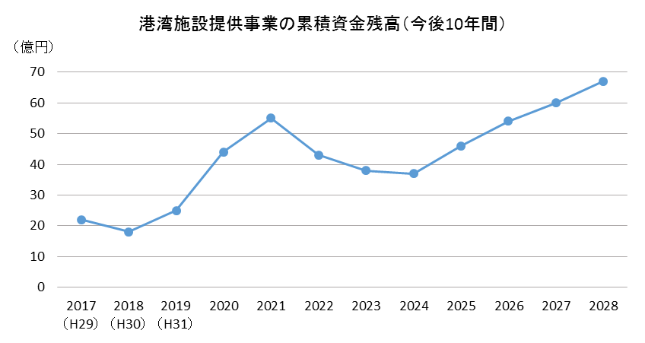
３．収支の推移（2017（平成29）～2028年度）
※単位未満は，四捨五入を原則としたため，合計が一致しない場合がある。
※税抜き収支であるため、予算とは整合しない。
・2018（H30）年度、2022年度、2023年度、2024年度にかけて、単年度資金不足が発生するものの、国によるＣ12荷さばき地の土地取得等により、累積資金不足は回避できる見込み。
・ただし、この試算は使用料収入をはじめ、多くの不確定要素を含んでいるため、相当な幅で変動する可能性がある。
・更なる財務体質の改善が急務である。
・稼働率の向上等による増益確保策の検討が必要。

Slide 6
４．今後の取り組み
■ 経営改善をめざした「港湾施設提供事業経営計画」の実施（平成30年3月策定）
⇒施設提供事業において、取り巻く状況の変化や事業の全般的な課題、施設の個別課題を踏まえた経営の抜本的な改革を実施し、施設の老朽化
に伴い将来予想される事業リスクや利用者ニーズに対応出来る財務体質の向上を図ることにより、大阪港の競争力を強化することを目的に
「港湾施設提供事業経営計画」を策定した。
⇒この経営計画を着実に進めることにより、経営改善を進める。平成30年度末に「港湾施設提供事業修正経営計画」を策定する予定。
「港湾施設提供事業経営計画」の概要
競争力強化策
全般的課題解決のための経営改善策
個別課題解決のための経営改善策
経営改善策の実施により財源を確保し、競争力強化策を進める。
Ⅰ.上屋をはじめとした所管施設の補修強化
Ⅱ.高度な物流機能を持った所管施設の更新
Ⅲ.所管施設の更新にあたっての積極的な民間活
力の導入
Ⅳ.競争力のある使用料体系への見直し
Ⅴ.取扱貨物量が増加し所管施設の稼働率向上に
つながるインセンティブの実施
Ⅵ.大阪港内での物流の効率化につながるインセ
ンティブの実施
①稼働率向上のための分析及び戦略策定が必要
SWOT分析・事業者ヒアリングなどを踏まえた競争力強化策
②営業損益の安定的黒字体質の構築が必要
③過大な土地賃借料負担(埋立事業への支払)
赤字施設の個別課題を改善した上で生じた留保資金を活用した、埠頭用地の購入の促進
④収益性の低い「一体使用荷さばき地」の必要性の検証
現状の利用実態に支障が生じない範囲で一体使用荷さばき地を通常の「荷さばき地」へ転換する。
⑤ 老朽化する上屋への対応
上屋を更新投資するにあってのルールを策定する。
⑥港営事業会計を構成する施設提供事業と埋立事業の
区分の明確化
港営事業会計を分離するなど様々な手法及びその実施の是非について研究・検討を行う。
①C-6,7埠頭（荷役機械を含む）
埠頭用地面積の精査
荷役機械事業の継続の可否の検討
②青果物関連施設
安治川は設備の廃止を検討し、雑貨上屋の需要を掘り起こす。
北港白津は施設の改良を検討し、取扱貨物量の増加による稼働率の向上を図る。
③ R地区荷さばき地
荷さばき地の使用箇所を集約した上で一部を廃止
④ K地区荷さばき地（上屋含む）
荷さばき地の使用箇所を集約した上で一部を廃止
⑤ C1地区西荷さばき地
隣接地と合わせた一体的利用も検討
⑥その他の低稼働地区 （D・E地区、I地区、Q地区）
補修費を精査するとともに、新たな需要を掘り起こす。
⑦ L地区基部荷さばき地
荷さばき地の一部返還及び（南側の）廃止
■「長期収支見込」の更新
⇒予算や決算を考慮したうえで今後の経済情勢や新たな収支内容を反映し、長期収支見込みを更新するとともに、事業内容の精査や実施など
の経営判断に活用していく。

